Slide 1





ANÁLISIS EXPLORATORIO DE DATOS Y REGRESIÓN LINEAL DEL CONCRETO (EDA EN PYTHON)
CONCRETE COMPRESSIVE STRENGTH — UCI MACHINE LEARNING REPOSITORY
KEVIN SANTIAGO CUESTA HERNANDEZ
GRUPO 15
13/11/2025

Slide 2




PREGUNTA DE INVESTIAGCION
¿QUÉ RELACIÓN EXISTE ENTRE LA CANTIDAD DE CEMENTO Y LA RESISTENCIA A LA COMPRESIÓN DEL CONCRETO?
(REGRESIÓN LINEAL SIMPLE ENTRE CEMENT Y CONCRETE_COMPRESSIVE_STRENGTH)

Slide 3
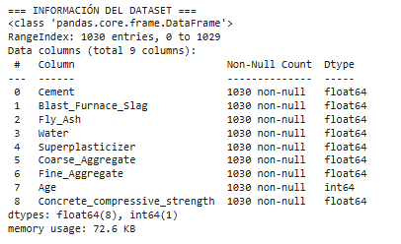
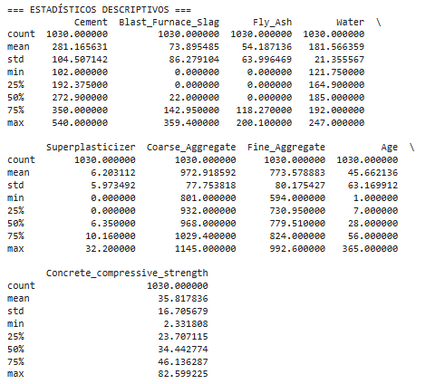
Análisis del Dataset
DESCRIPCIÓN DEL DATASET
EL DATASET CONTIENE 1030 REGISTROS Y 9 VARIABLES NUMÉRICAS, CORRESPONDIENTES A LOS COMPONENTES UTILIZADOS EN LA MEZCLA DE CONCRETO Y SU RESISTENCIA FINAL A LA COMPRESIÓN.
NO HAY VALORES FALTANTES Y TODAS LAS VARIABLES ESTÁN EN FORMATO NUMÉRICO.
CEMENT = CEMENTO
BLAST_FURNACE_SLAG = MATERIAL SUPLEMENTARIO (ESCORIA)
FLY_ASH = CENIZA VOLANTE
WATER = AGUA
SUPERPLASTICIZER = ADITIVO SUPERPLASTIFICANTE
COARSE_AGGREGATE = AGREGADO GRUESO (GRAVA)
FINE_AGGREGATE = AGREGADO FINO (ARENA)
AGE = EDAD DEL CONCRETO (DÍAS)
CONCRETE_COMPRESSIVE_STRENGTH = RESISTENCIA A LA COMPRESIÓN (MPA)

Slide 4
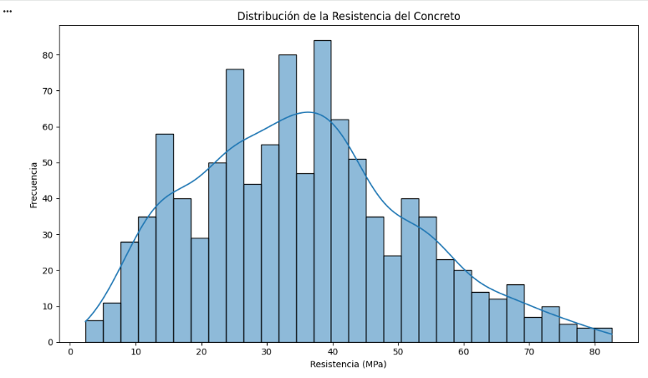
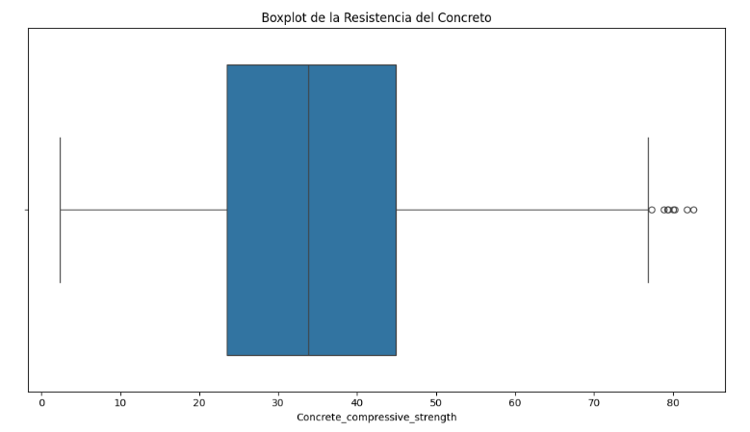

Visualizaciones Principales (Parte 1)
Distribución de la Resistencia del Concreto
Distribución de la Resistencia del Concreto

Slide 5
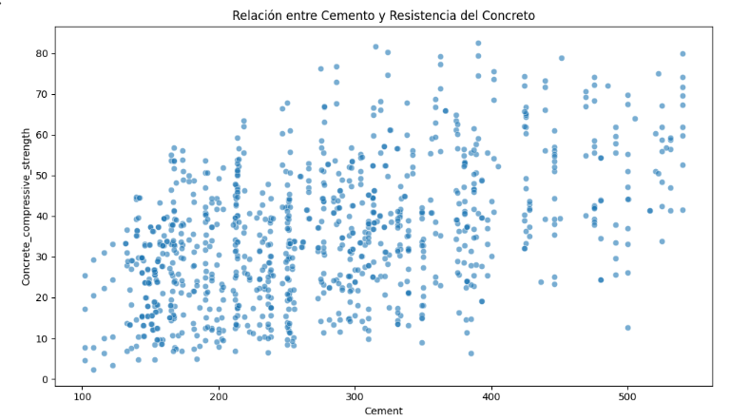
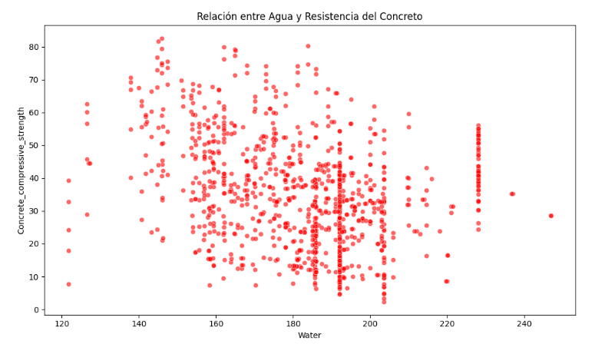
Visualizaciones Principales (Parte 2)
Relación Agua vs Resistencia
Relación Cemento vs Resistencia

Slide 6
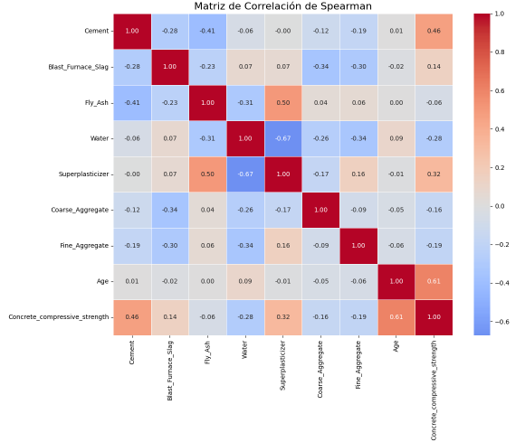
CARACTERÍSTICAS ENCONTRADAS
Correlaciones Más Fuertes Identificadas:
1 Superplasticizer <-> Water: -0.67 (Negativa fuerte)
Cuando se usa más superplastificante, se necesita menos agua en la mezcla.
2 Fly_Ash <-> Superplasticizer: 0.50 (Positiva moderada)
Las mezclas que tienen ceniza volante tienden a necesitar más superplastificante compenzando asi que sea muy seca el polvo
3 Cement <-> Resistencia: 0.46 (Positiva moderada)
A mayor cantidad de cemento, mayor tiende a ser la resistencia del concreto. no es una relación fuerte devido a la dispercion
Sobre la edad del concreto:
El 70% de las muestras fueron probadas antes de los 50 días
La mayoría se probó a los 28 días (que es el tiempo estándar en la industria)
Esto limita lo que podemos decir sobre el concreto "viejo" (más de 100 días)

Slide 7
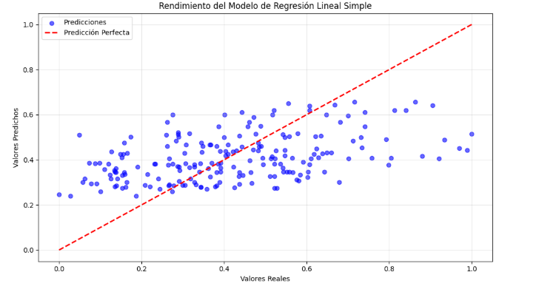
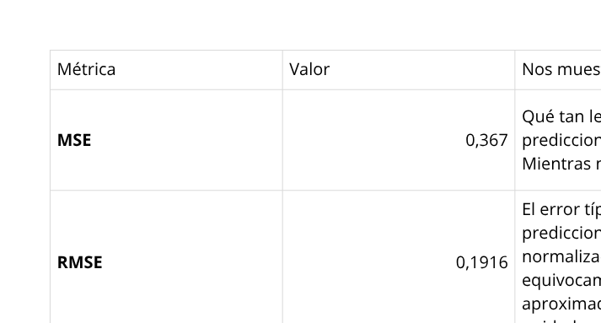
PREDICCIÓN Y HALLAZGOS
Modelo: Regresión Lineal Simple
Variable predictora: Cement (kg/m³)
Variable objetivo: Concrete_compressive_strength (MPa)
División: 80% entrenamiento / 20% prueba
El cemento es predictor importante pero insuficiente por sí solo. La resistencia depende de interacciones entre múltiples variables (agua, aditivos, edad, agregados).

Slide 8
LIMITACIONES Y RESTRICCIONES
Modelo Univariable
Usa solo 1 de 8 variables predictoras disponibles
Bajo Poder Predictivo
R² = 0.2073 (79.27% de variabilidad sin explicar)
Distribución Irregular de los Datos
El test estadístico de Shapiro-Wilk demostró que ninguna variable tiene distribución normal
usamos correlación de Spearman (no asume normalidad) en vez de Pearson
Con 1,030 muestras, nuestro modelo de regresión sigue siendo confiable
Limitaciones del Dataset
Sesgo temporal: 70% de muestras entre 0-50 días (limitado análisis largo plazo)
Factores externos no incluidos: Temperatura, humedad, método de mezclado

Slide 9

muchas gracias

